Slide 1
Quantificação
Processamento Digital de Fala
Carlos Eduardo de Meneses Ribeiro

Slide 2
Sumário
Quantificação uniforme
Quantificação não uniforme
Quantificação óptima
Quantificação vectorial
Quantificação dos coeficientes LPC
Quantificação da frequência fundamental F0
PDF - Quantificação

Slide 3
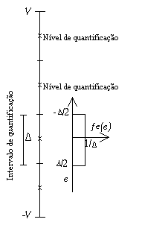
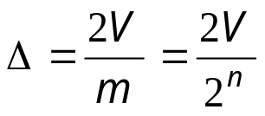
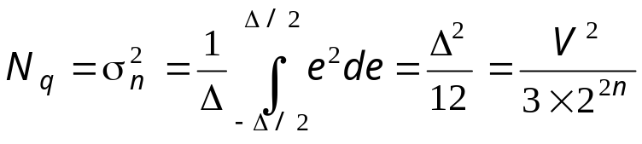
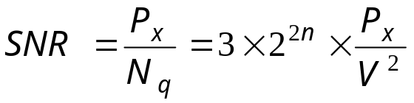
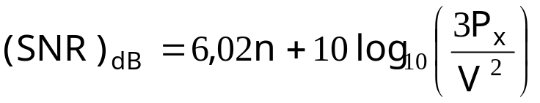
Quantificação uniforme
PDF - Quantificação

Slide 4
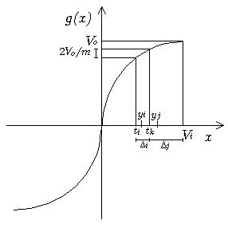
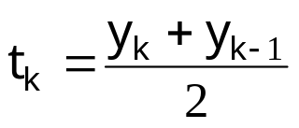
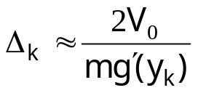
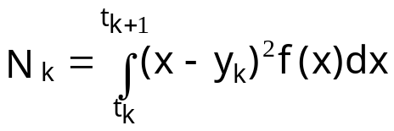
Quantificação não uniforme
f(x) – Função densidade de distribuição das amostras
PDF - Quantificação

Slide 5
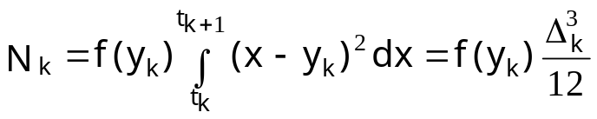
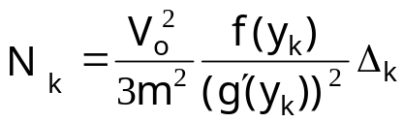
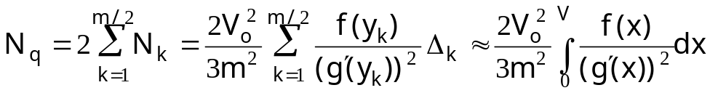
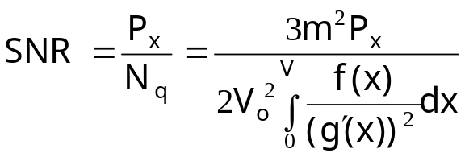
Quantificação não uniforme (2)
PDF - Quantificação

Slide 6
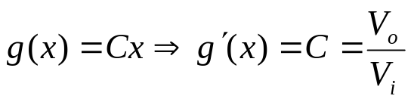
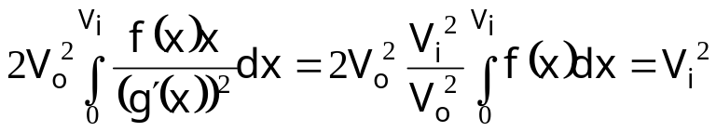
Quantificação não uniforme (3)
Uniforme:
Logaritmo puro:
PDF - Quantificação

Slide 7
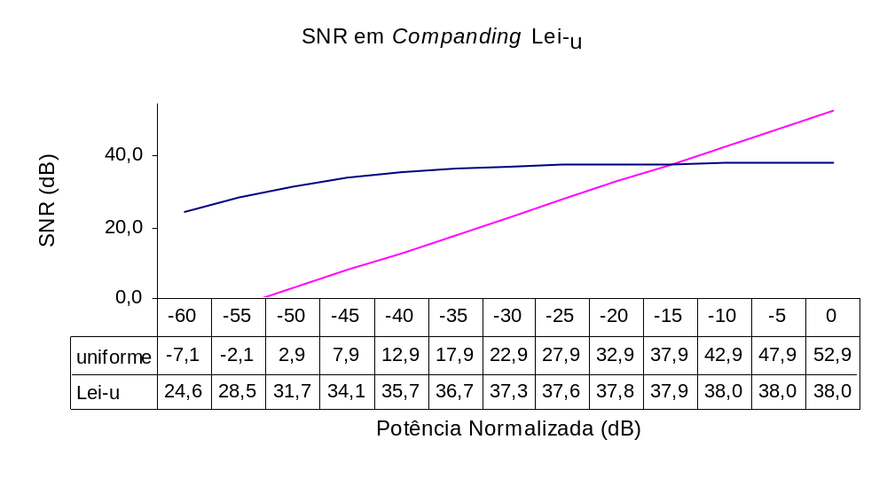
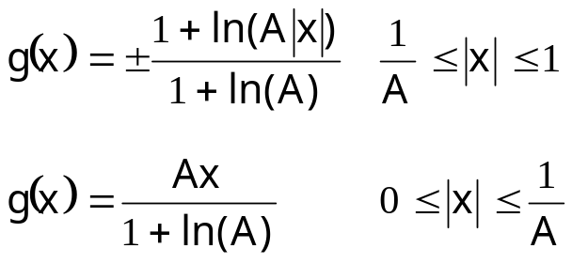
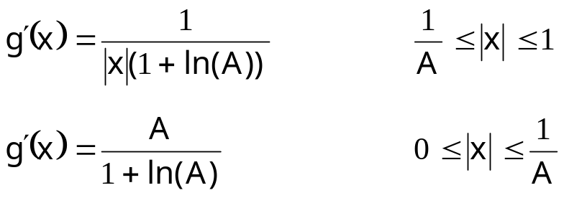

PCM Companding G.711
Lei A:
PDF - Quantificação

Slide 8
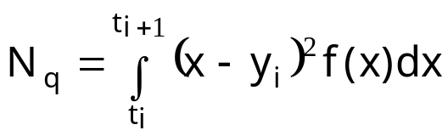
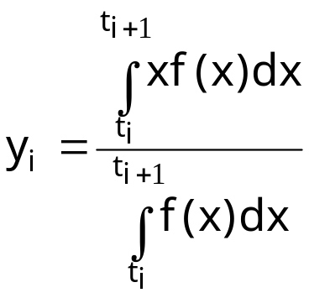
Quantificação ótima
PDF - Quantificação

Slide 9

Quantificação ótima (1)
Entrada:
Número m de níveis a quantificar;
Entradas do histograma normalizado dos valores de entrada
xi: i=1:k; k>>m;
Histograma normalizado dos valores de entrada
f(xi): i=1:k;
Índice de distorção ε;
Inicialização:
Calcula-se arbitrariamente m níveis de quantificação
yj; j=1:m; (e.g.: quantificação uniforme);
Inicializa-se a ordem de iteração n=0;
Inicializa-se a distorção ;
PDF - Quantificação

Slide 10
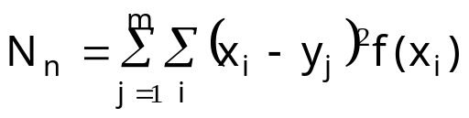
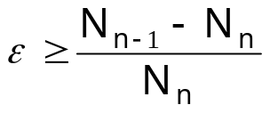
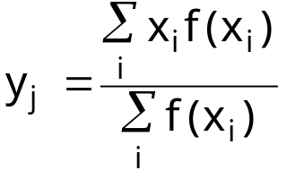
Quantificação ótima (2)
Iteração:
1) Calcula-se os espaços Sj, j=1:m com xi ∈ Sj se
(xi -yj)²<( xi -yl)² , com l j, l=1:m;j=1:m;
2) Calcula-se o ruído de quantificação total Nn
em que xi ∈ Sj;
3) Se termina-se, sendo os níveis óptimos dados por yj ;
j=1:m, níveis de decisão equação 6.5;
4) Calculam-se novos níveis de quantificação como a média dos espaços Sj:
j=1...m, em que xi ∈ Sj;
5) Incrementa-se n e retorna-se ao ponto 1);
PDF - Quantificação

Slide 11



Quantificação Vectorial (1)
Entrada:
Número m de vectores de quantificação;
- Vectores de treino ;
Índice de distorção ε;
Inicialização:
Calcula-se arbitrariamente m vectores de quantificação , j=1:m;
Inicializa-se a ordem de iteração n=0;
Inicializa-se a distorção
PDF - Quantificação

Slide 12
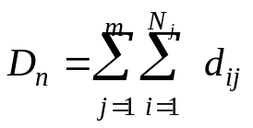
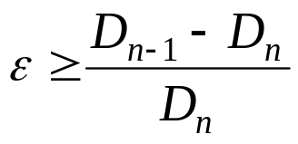
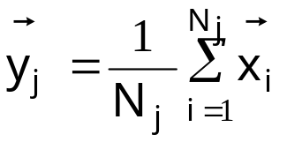

Quantificação Vectorial (2)
Iteração:
1) Calcula-se os espaços Sj, j=1:m com ∈ Sj se: dij<dil , com l j, l=1:m;j=1:m;
sendo dij a distância entre o vector de entrada e o vector de quantificação, tomando cada espaço Sj a dimensão Nj;
2) Calcula-se a distorção total:
3) Se termina-se, sendo os vectores óptimos dados
por ; j=1:m;
4) Calculam-se novos vectores de quantificação como a média (centróide) dos espaços Sj. j=1...m, em que ∈ Sj, individualmente para cada valor do vector ;
5) Incrementa-se n e retorna-se ao ponto 1).
PDF - Quantificação

Slide 13
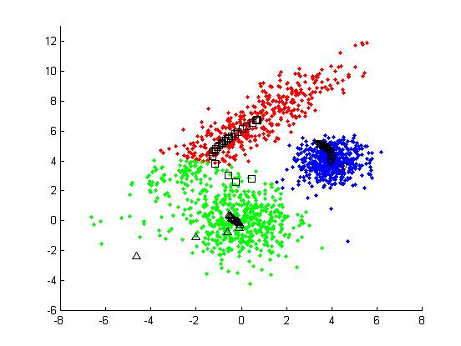
Exemplo de quantificação vectorial
PDF - Quantificação

Slide 14
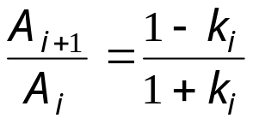
Quantificação dos coeficientes LPC
A quantificação directa dos coeficientes LPC não é possível, dado que é difícil o controlo da estabilidade do filtro resultante.
É produzida uma transformação e quantificados os valores transformados.
  Coeficientes de reflexão;
  Coeficientes LAR (Logarithmic Area Ratio);
  Coeficientes LSF;
Coeficientes LSF – Melhor compromisso débito binário versus qualidade;
  Estabilidade resulta de manter a ordem dos coeficientes;
  Utilização de quantificação diferencial (DLSF);
  Quantificação vectorial por blocos (3-3-4);
  Afectação local (na frequência do formante);
PDF - Quantificação

Slide 15
Quantificação da frequência fundamental (F0)
F0 inteiro – O valor transmitido corresponde ao número de amostras do período, tipicamente entre 20 (400 Hz a 8 kHz) e 146 (55 Hz), a que correspondem 7 bits por valor.
F0 fraccionário – Uma resolução no tempo inferior à amostra, normalmente perfazendo 8 ou 9 bits por valor.
Decisão de vozeamento: não vozeado codificado como 1 das hipóteses do vozeamento;
PDF - Quantificação

Slide 16
FIM
PDF - Quantificação

